Slide 1


EFICIÊNCIA ENERGÉTICA COM APLICAÇÃO DE CONTROLE REGULATÓRIO EM CONJUNTOS MOTOBOMBAS OPERANDO EM PARALELO
Autores:
  Sérgio Queiroz de Almeida
  Frederico Kneipp Carvalho Ribeiro

Slide 2
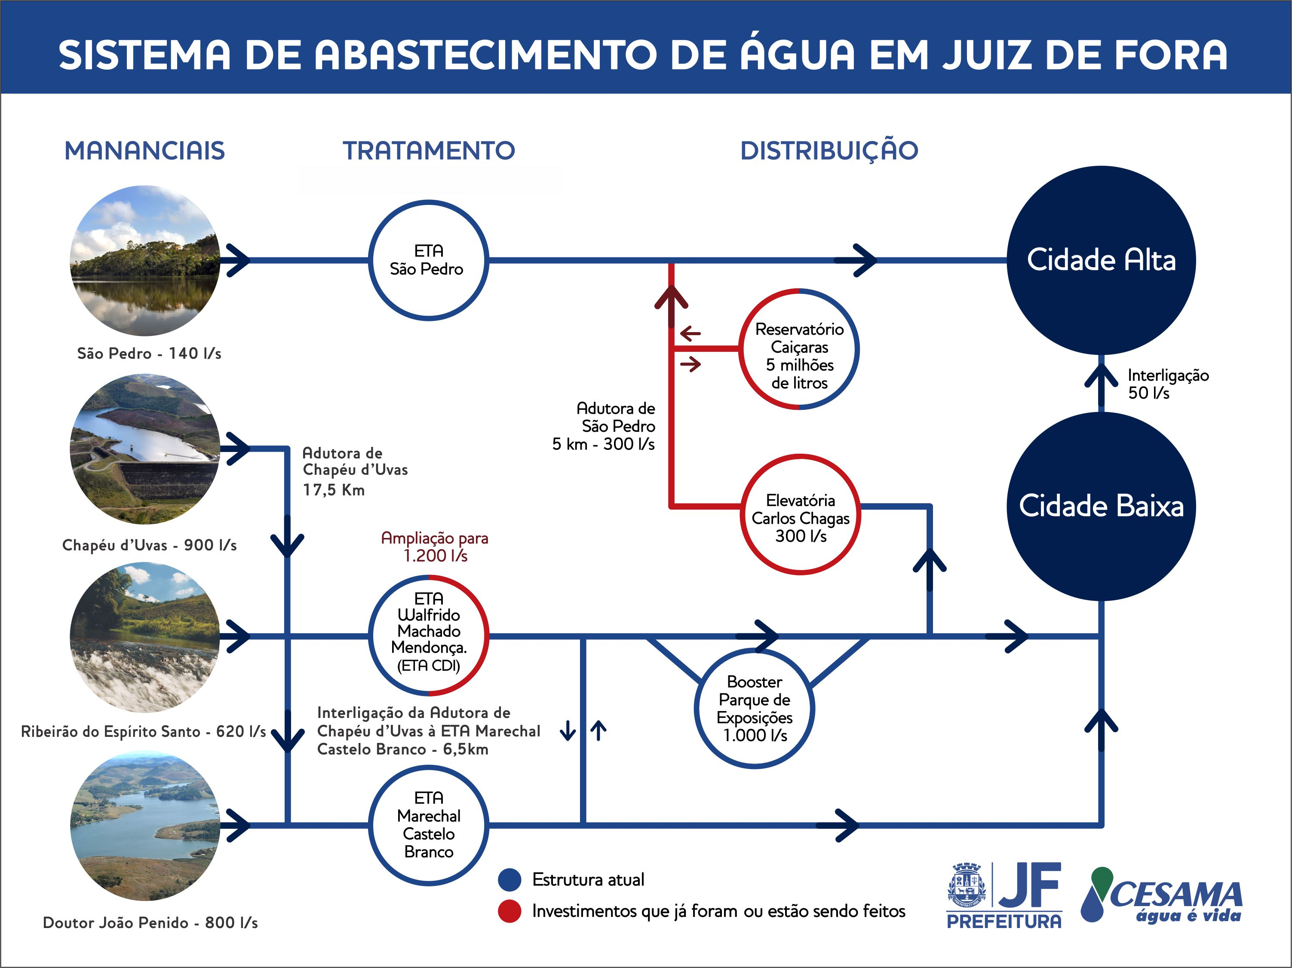

Slide 3

MOTIVAÇÃO:
Obter ganhos energéticos e operacionais;
Sem necessidade de investimentos imediatos;
Elaboração de uma nova metodologia de funcionamento de conjuntos motobombas;

Slide 4
METODOLOGIA:
A metodologia desse trabalho foi baseada em estudos de campo coletando dados quantitativos e qualitativos em tempo real com o centro de controle operacional “CCO” da Companhia de Saneamento Municipal de Juiz de Fora - CESAMA.

Slide 5
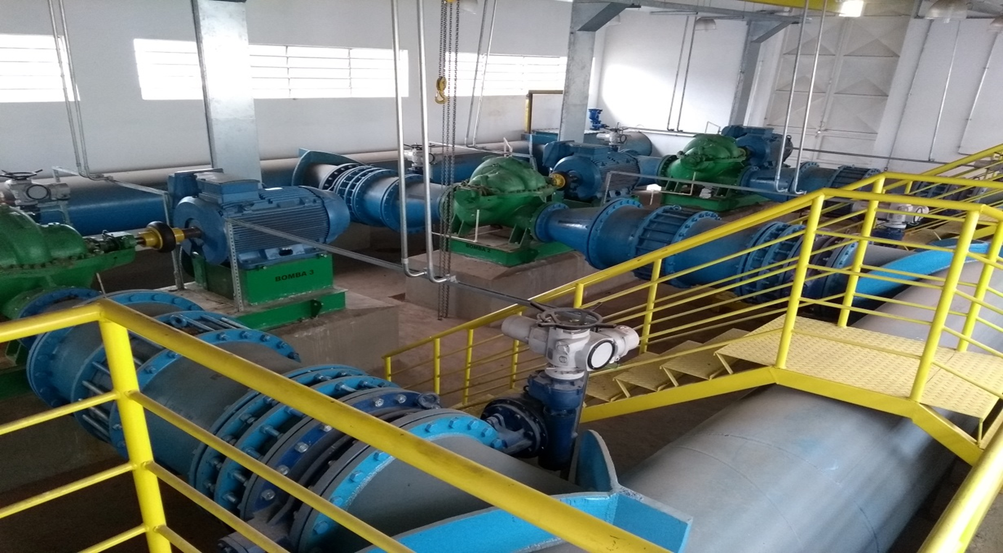
CONJUNTOS MOTOBOMBAS EM PARALELO:

Slide 6
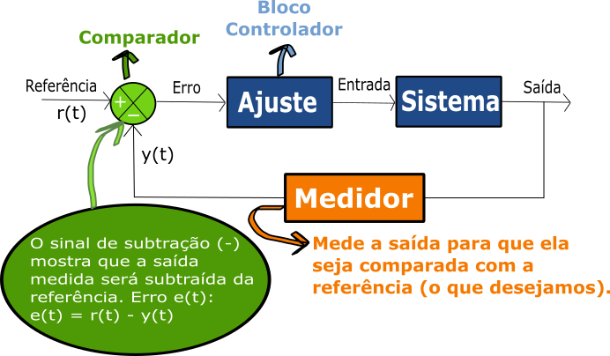
BOOSTER PARQUE DE EXPOSIÇÕES:
O Sistema de Controle Regulatório PID.

Slide 7

Lei da Similaridade Mecânica
Booster parque de exposições
Motor= 600cv
Rotação Nominal= 1790 RPM
Potência Nominal = 600 x 0,735=441KW
Aplicando a lei da similaridade mecânica
$\frac{P1}{P0}={\left(\frac{N1}{N0}\right)}^{3}$ = P1= ${\left(\frac{N1}{N0}\right)}^{3}x P0$
P1 = ${\left(\frac{1250}{1790}\right)}^{3}x 441=150 kW$
150 x 2 = 288 kW

Slide 8
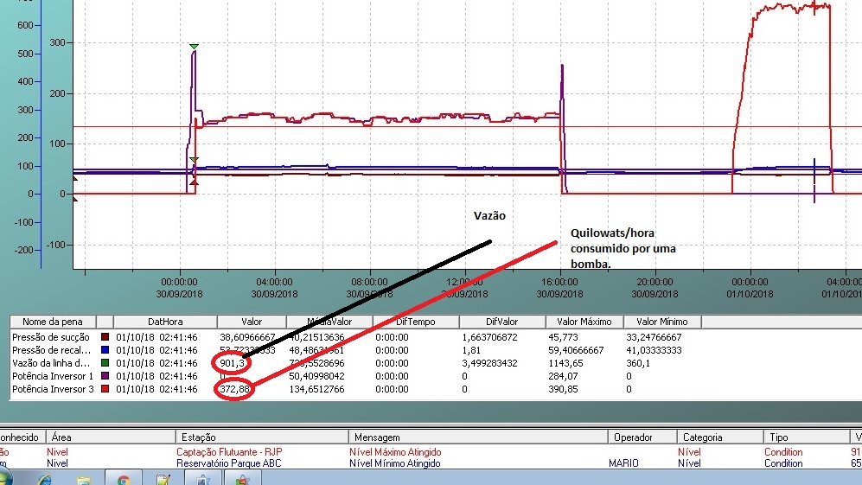
Resultado do sistema com uma bomba

Slide 9
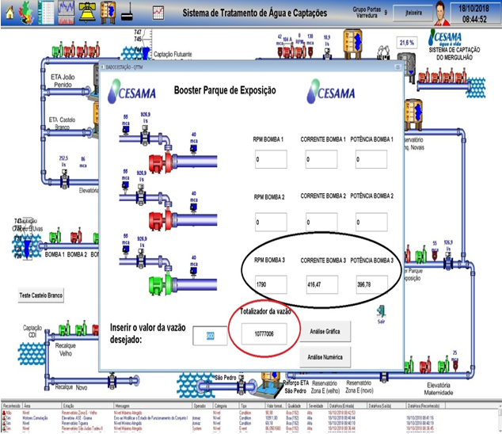
Resultados do sistema com uma bomba

Slide 10
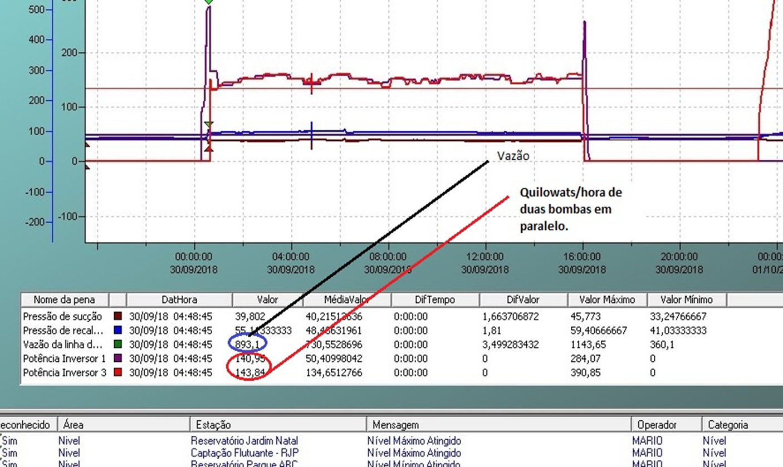
Resultado do sistema com duas bombas

Slide 11
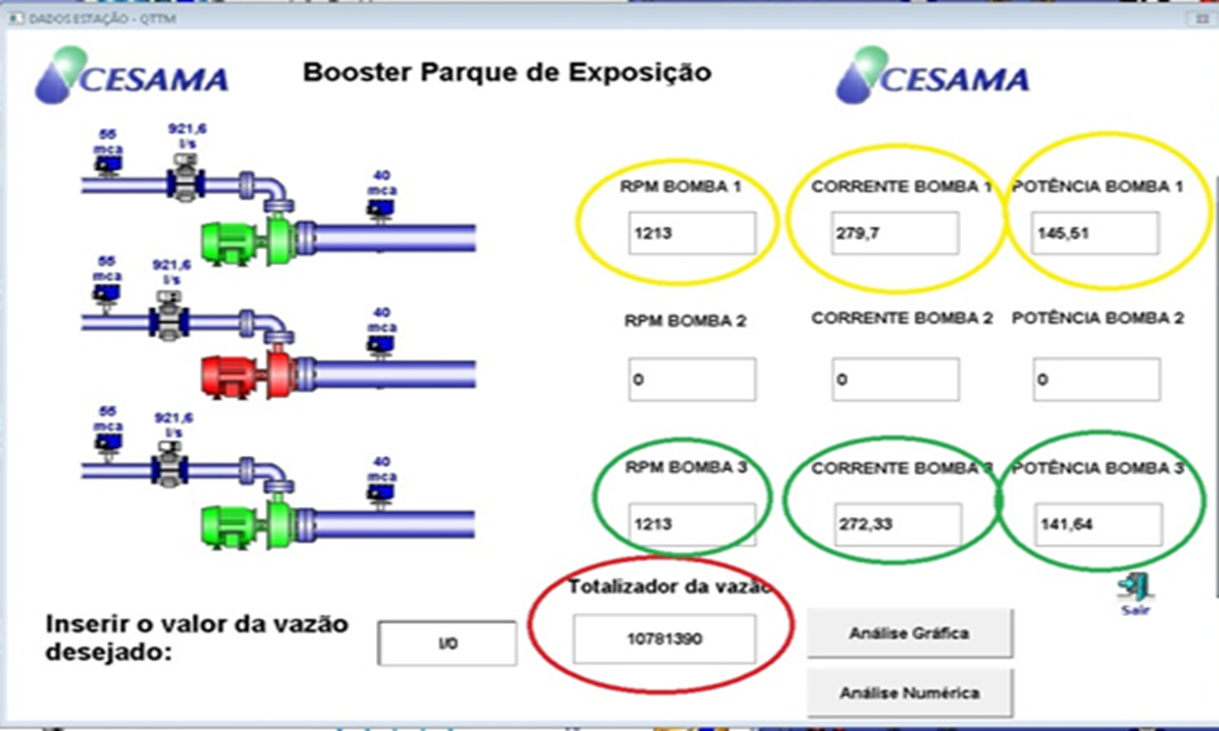
Resultados do sistema com duas bombas

Slide 12
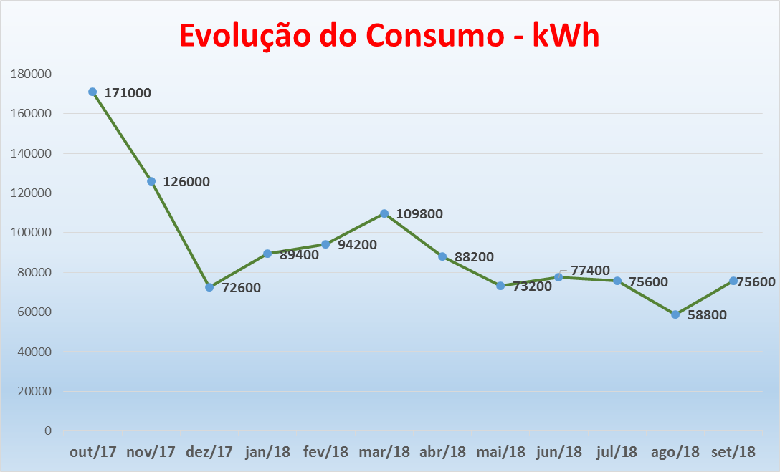
Resultados obtidos nas faturas de energia

Slide 13
Resumo das informações do projeto

Slide 14
Obrigado !!!
Gerência de Automação e Telecomunicações
Diretoria Operacional

